Slide 1
MYSQL 1일차
User
User
User
User
SQL 언어!
DBMS(데이터베이스 관리시스템)…. MySQL
임시 메모리
DataBase
물리적 : 파일
논리적 : 구조

Slide 2
MYSQL 1일차
DBMS의 3가지 성질
1) 정의기능 (DDL) : 건물의 영역을 구성하고 그 영역 안에 객체를 생성 관리
Create, Drop, Alter
- 계정 생성, 테이블 생성…
2) 조작기능(DML) : 데이터 관리
Insert, Update, Delete / Select (DQL, Query)
3) 제어기능(DCL) : 권한, 트랜젝션…
---------------------------------------------------------
→ SQL 문 제공되고 있다!

Slide 3
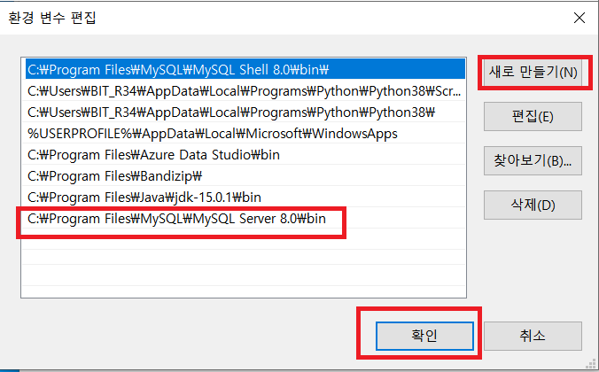
MYSQL 1일차
MySQL 설치 후 환경변수 등록!
C:\Program Files\MySQL\MySQL Server 8.0\bin
시스템 환경 변수 편집 >> 환경변수…
Path 에 위 경로를 등록!

Slide 4
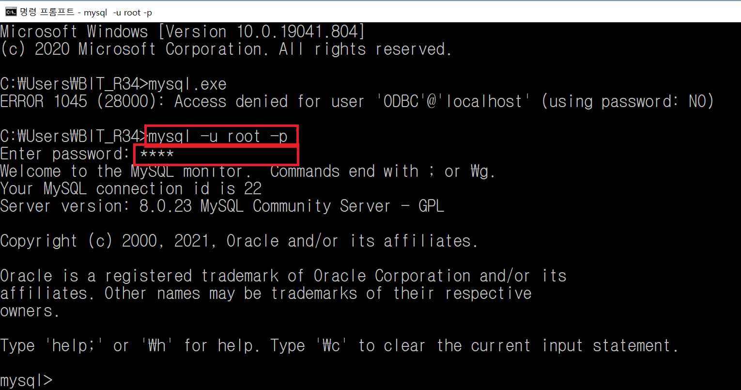
MYSQL 1일차
명령 프롬프트에서 실행확인
mysql –u root –p
Enter Password : 1234
mysql.exe 실행
명령행 인자로 –u(계정)을 root로 -p(패스워드) 공백!
* 패스워드를 공백처리하면 입력할 수 있도록 제공

